Slide 1


«Модель портфолио учащихся начальной школы в условиях реализации ФГОС НОО»
 | Государственное бюджетное общеобразовательное учреждение средняя общеобразовательная школа №394 Красносельского района Санкт-Петербурга
Кадырова А.А., заместитель директора по УР

Slide 2
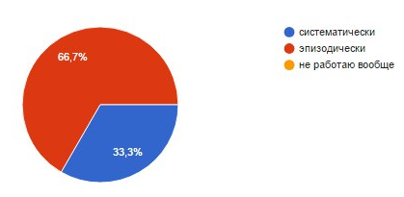
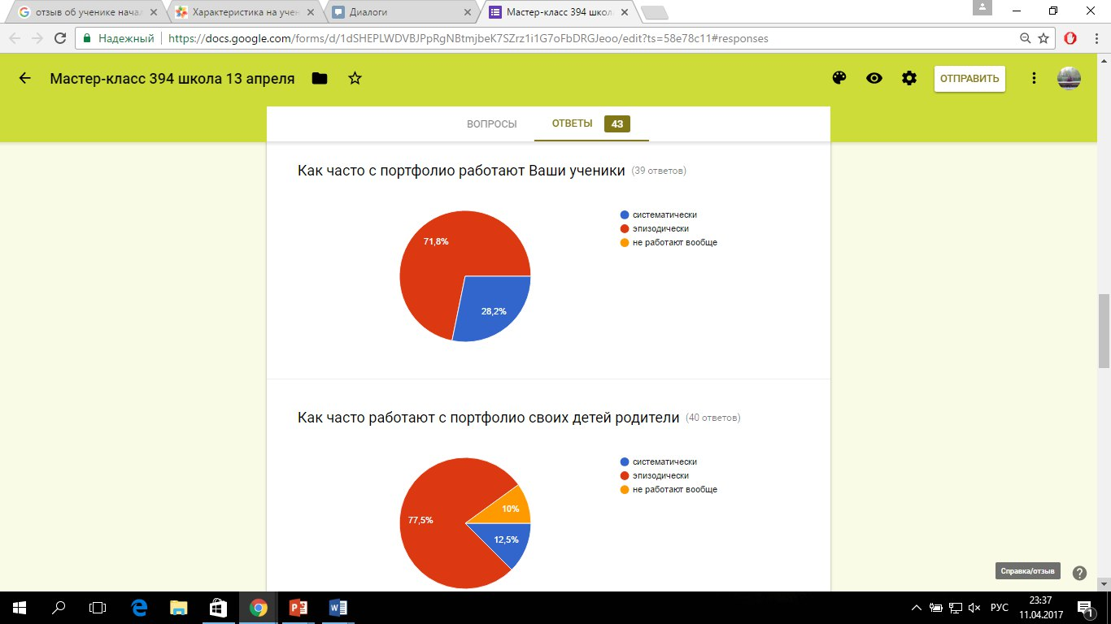
Актуальность
Как часто Вы работаете с портфолио своих учеников
Как часто с портфолио работают Ваши ученики
Как часто работают с портфолио своих детей родители

Slide 3
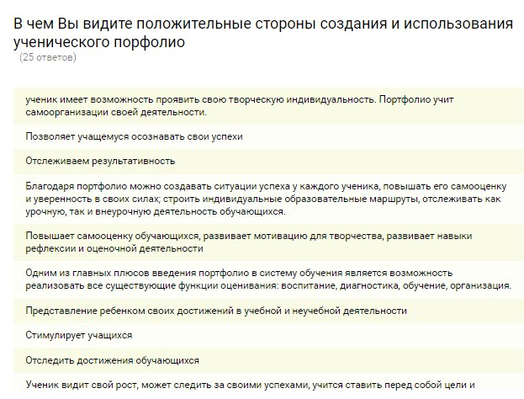

Slide 4
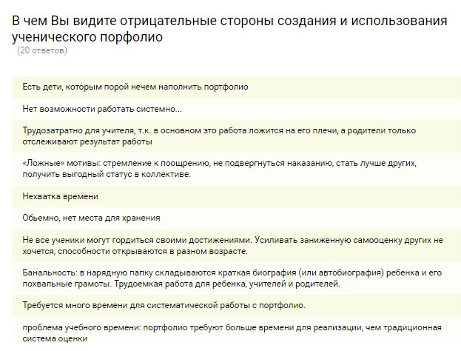

Slide 5



реализация
введение

Slide 6
Система оценки достижения планируемых результатов освоения ООП НОО должна
обеспечивать комплексный подход к оценке результатов освоения основной образовательной программы начального общего образования, позволяющий вести оценку предметных, метапредметных и личностных результатов начального общего образования;

Slide 7
В 2004 году в Министерстве образования и науки РФ была представлена концепция портфолио достижений ученика.
Портфолио – коллекция работ и результатов ученика, демонстрирующая его усилия, прогресс и достижения в различных областях.
Портфолио – вид аутентичных индивидуальных оценок, ориентированных на демонстрацию динамики образовательных достижений ученика в широком образовательном контексте.
Notes:
Оптимальным способом организации системы накопительной оценки является портфолио учащегося, понимаемое как коллекция работ и результатов ученика, демонстрирующая его усилия, про­гресс и достижения в различных областях. Опыт использования портфолио у нас и за рубежом показывает, что его можно отнести к разряду аутентичных индивидуальных оценок, ориентированных на демонстрацию динамики образовательных достижений ученика в широком образовательном контексте (в том числе в сфере освоения таких средств самоорганизации собственной учебной деятельности, как самоконтроль, самооценка, рефлексия и т.д.).
Портфолио представляет собой одновременно форму, процесс организации и технологию работы с продуктами познавательной деятельности учащихся, предназначенными для демонстрации, анализа и оценки, для развития рефлексии, для осознания и оценки ре­зультатов своей деятельности, для осознания собственной субъект­ной позиции. Эти факторы определяют актуальность проблемы, ее значимость для современной системы образования.
Слово «портфолио» было известно еще в эпоху Ренессанса, Когда этим англоязычным термином называли альбом с рисунками и чертежами, который обязаны были предъявить художники и архитекторы, претендовавшие на место в Академии художеств. В 80-х годах XX века в США возникла идея применения портфолио в школе. И уже через десять лет ученые стали говорить о «портфолиомании», охватившей весь мир.
В 2004 году в Министерстве образования науки РФ была представлена концепция портфолио достижений ученика, которая призвана была помочь проследить развитие ребенка, обнаружить в нем склонности к тем или иным наукам и скрытые таланты.

Slide 8
Портфолио позволяет:
поддерживать высокую учебную мотивацию школьников;
поощрять их активность и самостоятельность, расширять возможности обучения и самообучения;
развивать навыки рефлексивной и оценочной (и том числе самооценочной) деятельности учащихся;
формировать умение учиться: ставить цели, планировать и организовывать собственную учебную деятельность.
Notes:
Портфолио — это не только современная эффективная форма оценивания, но и действенное средство для решения ряда важных педагогических задач, позволяющее:

Slide 9
функции портфолио
диагностическая (фиксирует изменения и рост знание учащихся за определенный период времени);
целеполагания (поддерживает учебные цели ученика);
содержательная (раскрывает весь спектр выполняемых учеником работ);
развивающая (обеспечивает непрерывность процесса обучения от года к году);
мотивационная (поощряет результаты деятельности учащихся, преподавателей и родителей);
рейтинговая (позволяет определить количественные и качественные индивидуальные достижения ученика)
Notes:
Портфолио, благодаря своим особенностям, может стать важным элементом системы внутренней накопительной оценки достижения планируемых результатов начального образования: предметных, метапредметных и личностных. Однако использование порт фолио в этих целях возможно только при соблюдении ряда условий

Slide 10

Как работать?
С чего начать?
Роль ученика ?
Роль родителей?
Моя роль?

Slide 11
…А у нас в классе с портфолия вот какая ситуация: купили эти портофолио где-то на базе, всем одинаковые, типа альбома, в конце кармашки для рисунков, поделок и т.д., и в первом классе нужно заполнить первые 10 страниц этого портфолио, фотографии приклеять, ответить на вопросы, что то нарисовать и т.д.. А вот про конкурс портфолио у нас в школе я не слышала, если б знала что нужно будет ещё посоревноваться, то намного интереснее заполнила бы этот альбомчик, а так быстрей-быстрей, за пару вечеров, после работы, что то с сыном наваяли.
купили за 100р и не создаем
проблем учителю и директору.
Ну нам тоже так говорили, стращали и обязывали, что уж ооочень надо.
В итоге из класса сделали примерно человек 10, а остальные и не паряться.
…Как нам объяснили это нужно для перехода в пятый класс, вот собирайте все что ребенок наваял за четыре года. Нам учительница скинула на флэшку, мы пошли распечатали. Посидела посмотрела очень похоже на альбом я родился…
Короче с них требуют, а они с нас

Slide 12


Структуру портфолио каждое учебное заведение определяет самостоятельно.

Slide 13
РАЗДЕЛЫ
МОЙ ПОРТРЕТ
МОИ ДОСТИЖЕНИЯ
МОИ РАБОТЫ
ОТЗЫВЫ

Slide 14
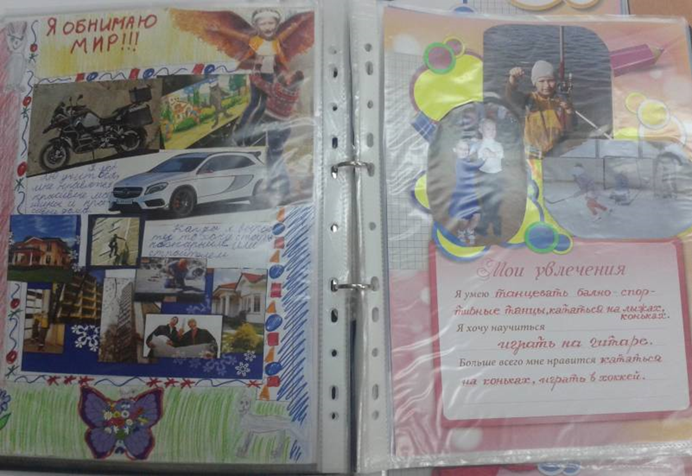
Каждый материал, включаемый в состав портфолио, должен фиксироваться письменно и храниться в определенной системе.
Только этом случае портфолио может получить
признание как элемент системы оценки
достижения планируемых результатов
начального образования.
Notes:
Третье условие, тесно связанное с предыдущим, относится к возможности независимой перепроверки общей оценки портфолио и оценок составляющих его материалов иными лицами (например, администрацией образовательного учреждения, педагогами-коллегами, родителями, экспертами, инспекцией и др.). Отсюда, в частности, следует, что оценки, выставляемые учителем в ходе и по результатам учебного процесса (в том числе текущие и промежуточные) за каждый материал, включаемый в состав портфолио, должны фиксироваться письменно и храниться в определенной системе. Только при соблюдении этого условия создается возможность получить обоснование и провести перепроверку правомерности и правильности выставленной итоговой оценки, и, значит, только этом случае портфолио может получить признание как элемент системы оценки достижения планируемых результатов начального образования.
Следует отметить, что соблюдение этого условия потребует дополнительных усилий со стороны учителя, однако оно же в значительной степени повысит эффективность его труда. Разумный компромисс видится в том, что в ходе дальнейших разработок на обходимо выделить и минимизировать не только необходимый и достаточный состав документации, но и оптимизировать и технологизировать способы фиксации, накопления и хранения текущих и промежуточных оценок.

Slide 15




В состав портфолио могут включаться результаты, достигнутые учеником в ходе учебной и в иных формах деятельности (творческой, социальной, коммуникативной, физкультурно -оздоровительной, трудовой).

Slide 16
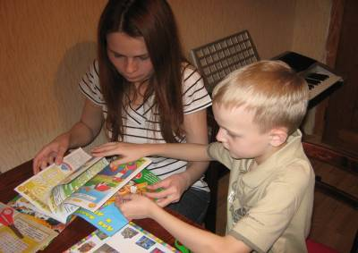
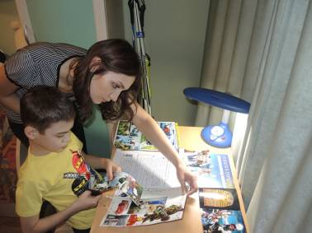
Информационную и консультативную помощь ученику обязаны оказывать родители и классный руководитель.
Собирает портфолио сам ученик!!!

Slide 17
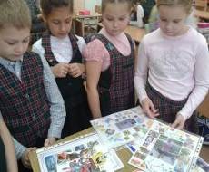
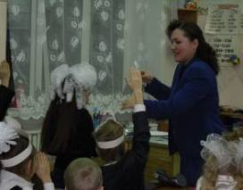

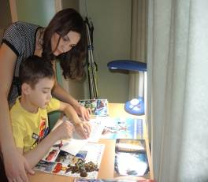
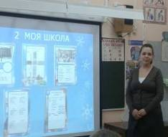
УЧЕНИКИ
УЧИТЕЛЬ
РОДИТЕЛИ
ПОРТФОЛИО

Slide 18
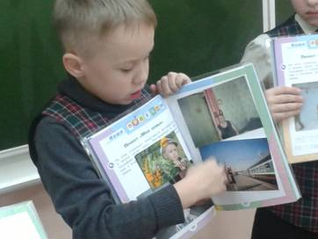
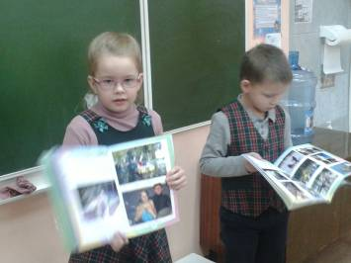
РАБОТА С ПОРТФОЛИО ВТОРОКЛАССНИКА
Создание материалов
Сбор информации в каникулы

Slide 19
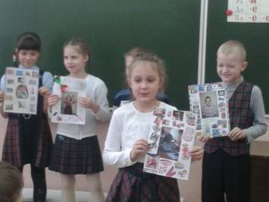
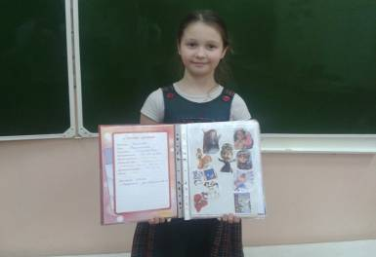
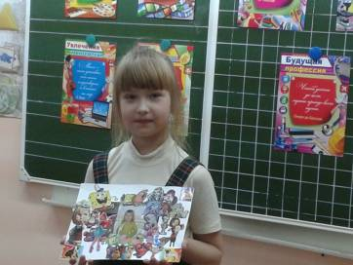
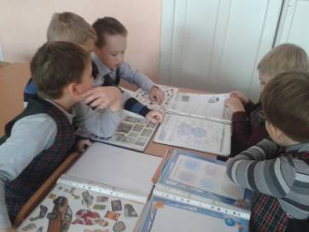
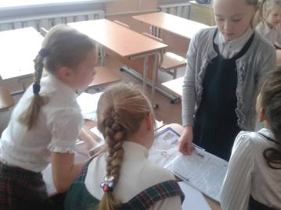
ПРЕЗЕНТАЦИИ ПОРТФОЛИО
В КЛАССЕ

Slide 20
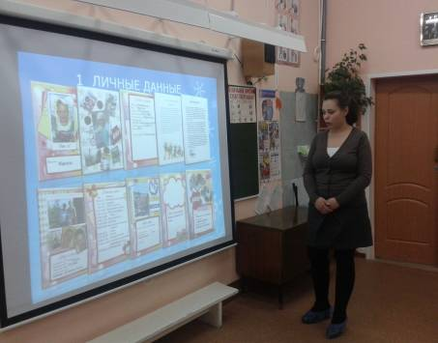
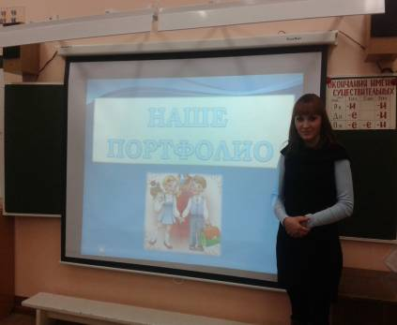
ПРЕЗЕНТАЦИИ ПОРТФОЛИО ДЛЯ РОДИТЕЛЕЙ

Slide 21


РЕЗУЛЬТАТИВНОСТЬ РАБОТЫ С ПОРТФОЛИО
РОДИТЕЛИ:
объективная оценка
успехов ребенка;
участие
в образовательном
процессе
УЧЕНИКИ:
осмысление
своих
достижений
и затруднений

Slide 22
Особенности работы с портфолио
формировать должны не учителя, а сами дети;
портфолио в начальной школе носит обучающий характер
необходимо наличие рецензий или отзывов на работы учеников;
эстетичность оформления;
цель портфолио - представить отчет по процессу образования учащегося;
работа с портфолио должна быть организована в системе;
создание портфолио - совместная деятельность обучающих­ся, родителей и учителя;
Notes:
Важная цель портфолио - представить отчет по процессу об­разования учащегося, увидеть «картину» значимых образователь­ных результатов в целом, обеспечить отслеживание индивидуаль­ного прогресса ученика в широком образовательном контексте, продемонстрировать его способности практически применять при­обретенные знания и умения.
Чтобы добиться этого, работа с портфолио должна быть орга­низована в системе, но это, в свою очередь, должно сочетаться с принципом добровольности при сборе информации. Данный прин­цип позволяет более серьезно и вдумчиво относиться к своим заня­тиям, увлечениям, даже к своему свободному времени, которое можно использовать с большей эффективностью для собственного развития.
Обязательное условие успешной работы - знакомство родите­лей с данной технологией. Родители - участники создания портфо­лио, так как у ребят данного возраста нет навыка оформления рабо­ты. Работа должна быть красиво оформлена, ребенок должен чувст­вовать заинтересованность взрослых. Такого вида портфолио уча­щиеся начальных классов ведут по желанию.
В приложении собираются грамоты, дипломы, сертификаты. Введение портфолио в начальной школе может повысить об­разовательную активность школьников, уровень осознания ими своих целей и возможностей и проследить индивидуальный про­гресс учащегося начальной школы, причем вне прямого сравнения с достижениями других учеников.

Slide 23

Продолжение следует….

Slide 24

Спасибо за внимание

